Slide 1

MỤC LỤC
SUPERSTORE SALES ANALYST
Nguyễn Nho Thanh Đạt
Giới thiệu về bộ dữ liệu
Quy trình phân tích
Các bước xử lý dữ liệu
Các vấn đề phân tích
Giải pháp chiến lược

Slide 2
Trong môi trường kinh doanh cạnh tranh khốc liệt hiện nay, việc đổi mới và nâng cao năng lực cạnh tranh của doanh nghiệp là vô cùng quan trọng. Áp dụng phân tích dữ liệu vào kinh doanh giúp doanh nghiệp nắm rõ hiệu quả kinh doanh và tìm ra nhu cầu của khách hàng. Ngoài ra, còn cung cấp insight hữu ích cho việc đề ra chiến lược phát triển hiệu quả.
800%
2,6 lần
Là doanh thu một doanh nghiệp có thể tăng trưởng khi áp dụng hiệu quả DA vào quá trình kinh doanh
89%
MNCs và tập đoàn lớn đã sử dụng DA vào việc phân tích kinh doanh trong công ty
75%
Doanh nghiệp báo cáo rằng đã giúp
Là tỷ suất chênh lệch lợi nhuận giữa doanh nghiệp có áp dụng DA vào kinh doanh so với các doanh nghiệp không áp dụng
họ tìm ra insight tốt và chính xác hơn khi áp dụng DA vào quá trình
phân tích.

Slide 3
"Global Superstore, là một doanh nghiệp ảo hoạt động trong lĩnh vực Ecommerce, chuyên cung cấp các sản phẩm công nghệ, nội thất, văn phòng phẩm cho các cá nhân và doanh nghiệp trên toàn thế giới."
Tuy nhiên, trong vài năm trở lại đây, CEO của công ty đánh giá hoạt động của công ty chưa được hiệu quả, và có dấu hiệu trì trệ. Họ đang phân vân tại sao tỷ lệ tăng trưởng thấp, biên lợi nhuận chưa cao, tỷ lệ khách hàng mới giảm. Vì vậy, họ cung cấp một bộ dữ liệu bao gồm các thông tin như sau:
Thông tin về đơn hàng (Mã đơn, ngày đặt hàng, ngày giao hàng, số lượng, lợi nhuận...)
Thông tin về khách hàng (Tên, địa chỉ, quốc gia, khu vực, tệp khách hàng,...)
Thông tin về sản phẩm (tên sản phẩm, giá, loại sản phẩm,...)
Tên bộ dữ liệu: Global Super Store Dataset
Định dạng dữ liệu: .csv
Nguồn: https://www.kaggle.com/datasets/apoorvaappz/global-super-store-dataset

Slide 4
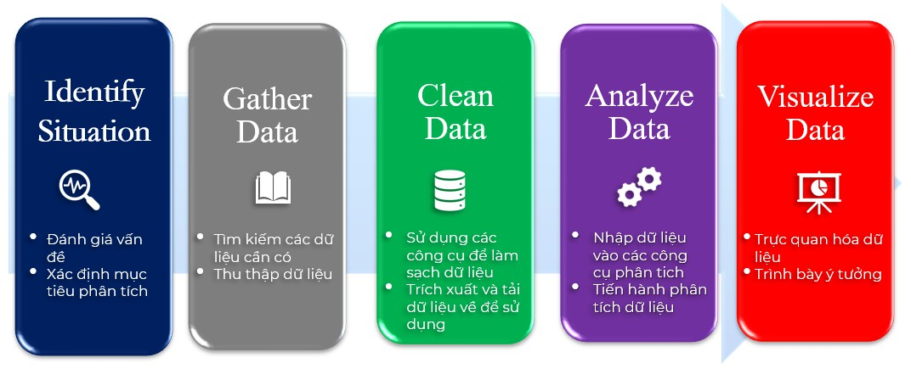
HƯỚNG PHÂN TÍCH

Slide 5



CÁC CÔNG CỤ SỬ DỤNG
Xử lý và làm sạch dữ liệu trước khi trực quan hóa
Phân tích và trực quan hóa dữ liệu

Slide 6
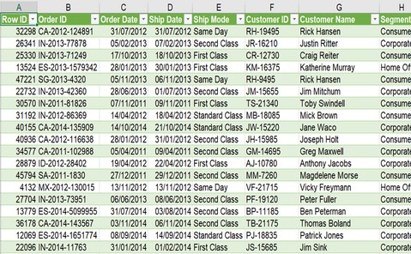

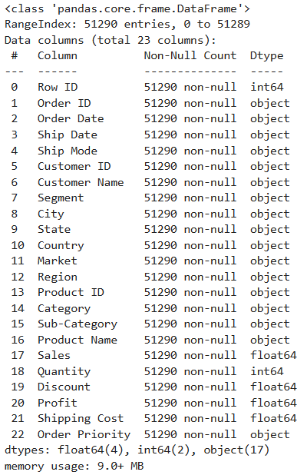
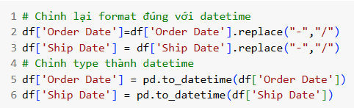

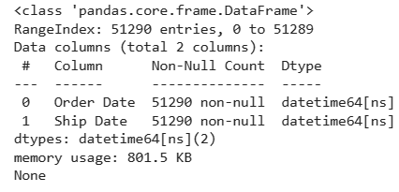
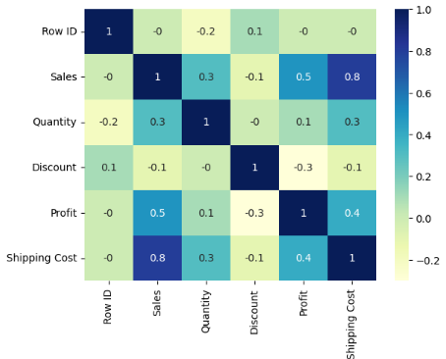
BỘ DỮ LIỆU
QUY TRÌNH PHÂN TÍCH
XỬ LÍ DỮ LIỆU
VẤN ĐỀ PHÂN TÍCH
ĐÈ XUẤT CHIẾN LƯỢC
XỬ LÝ VÀ LÀM SẠCH DỮ LIỆU
Dữ liệu được xem xét và đánh giá sơ bộ, giúp tác giả nắm được sơ bộ các thông tin liên quan đến bộ dữ liệu
Hiểu về các thông tin, các trường, cột mà dữ liệu cung cấp.
Xác định sơ bộ các vấn đề mà cần phải xử lý trong bước tiếp theo (Python)
EXCEL
1. Import dữ liệu vào Python, kiểm tra, làm sạch dữ liệu null
2. Chỉnh format và định dạng của các cột liên quan đến ngày, tháng, năm
3. Xem xét và đánh giá tương quan, tìm ra mối quan hệ giữa các cột giá trị
PYTHON

Slide 7
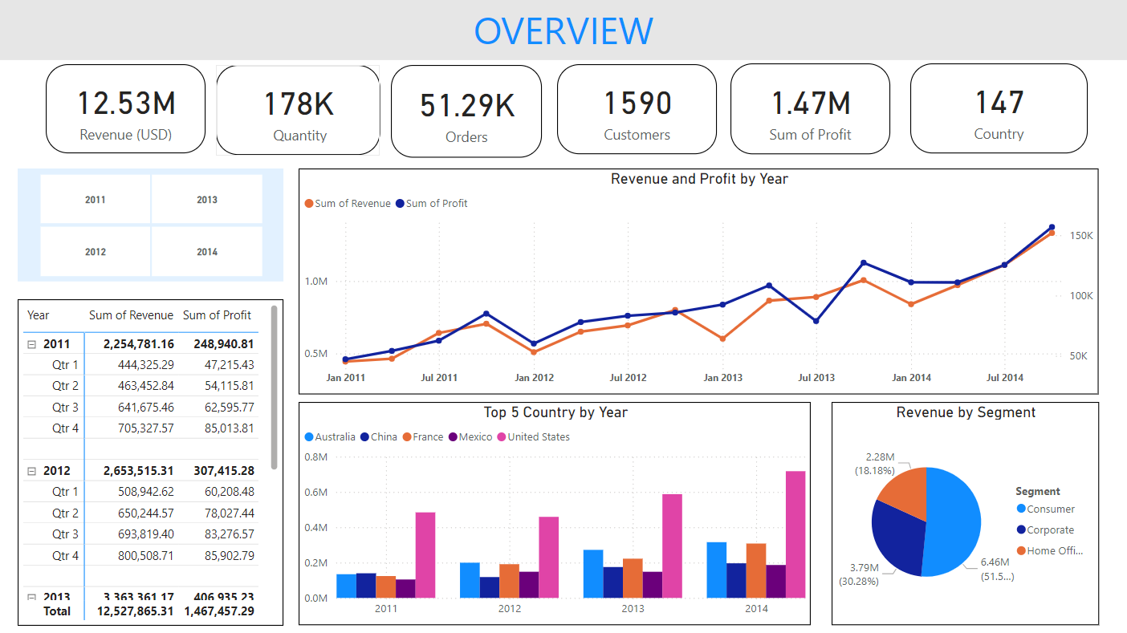
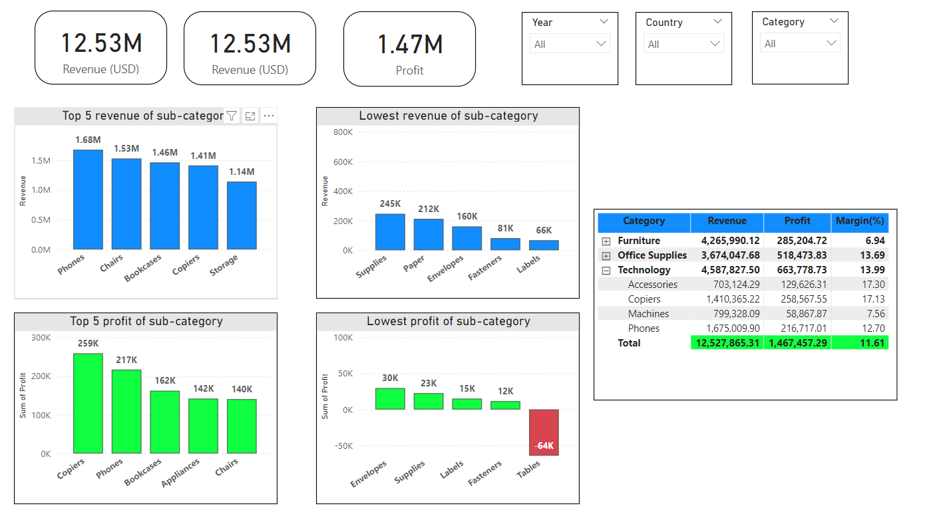
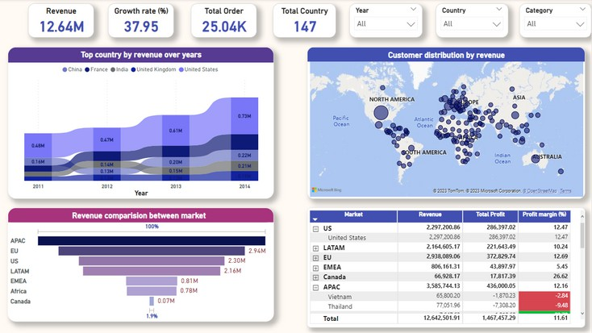
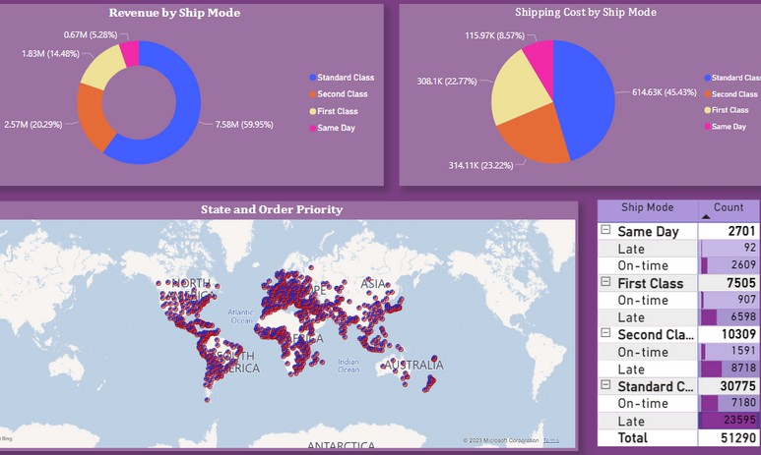
DASHBOARD VISUALIZATION
1. Overview
2. Category analysis
3.Location analysis
4. Shipping

Slide 8
OVERVIEW
$ 12.642.502
Revenue
$ 1.467.457
Profit
25.035
Total orders
1590
Total customer
3633
Total city
Tình hình hoạt động của công ty khả quan.
Tuy nhiên, so sánh với các đối thủ cùng ngành, các con số không quá nổi bật

Slide 9
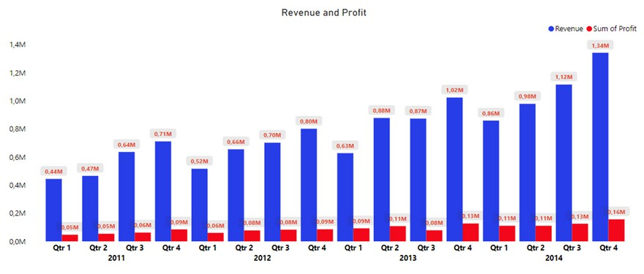
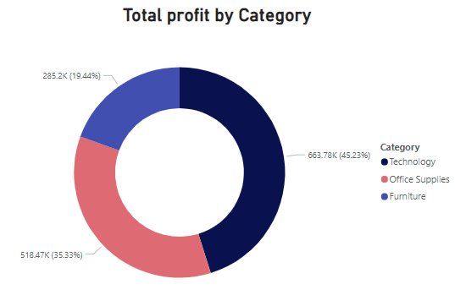
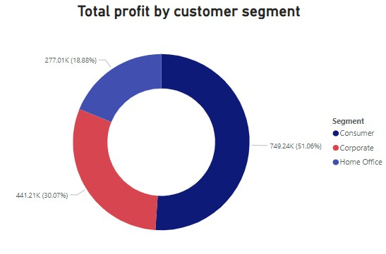
OVERVIEW
Xu hướng tăng trưởng
Lợi nhuận theo các phân khúc
Các sản phẩm công nghệ mang lại lợi nhuận nhiều nhất (45.23%)
Doanh thu và lợi nhuận tăng trưởng đều qua các năm. Tuy nhiên, khi chuyển từ Q4 sang Q1 năm sau, doanh thu có xu hướng giảm.
Nhóm khách hàng cá
→ Nhu cầu tiêu dùng cuối năm có xu hướng tăng cao do các dịp nghĩ lễ (Black Friday, Christmas).
nhân (người tiêu dùng) mang lại nhiều lợi nhuận nhất (gần 51%)

Slide 10
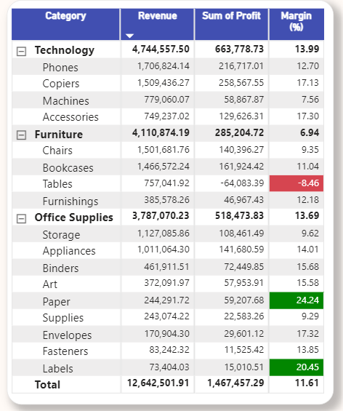
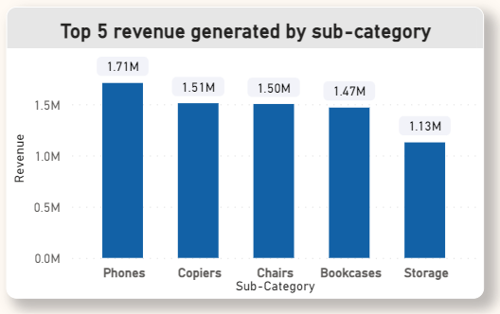
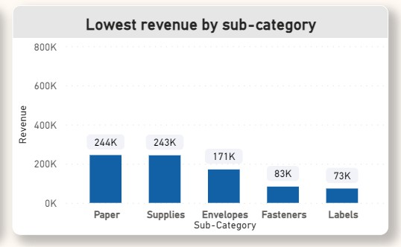
CATEGORY
Xu hướng tiêu dùng
Các sản phẩm công nghệ và đồ nội thất đứng top 4 trong đóng góp nhiều nhất vào doanh thu.
Điện thoại Máy photo Ghế
Kệ sách
Các văn phòng phẩm đứng trong top 5 các ngành mang lại doanh thu ít nhất cho công ty:
Giấy
Đồ tiếp tế
Phụ kiện cố định Nhãn viết
→ Sự phát triển của công nghệ và tiêu chuẩn sống, khiến các loại sản phẩm công nghệ (điện thoại, máy photo,... và các vật trang trí nhà cửa) được ưa chuộng nhiều hơn.

Slide 11
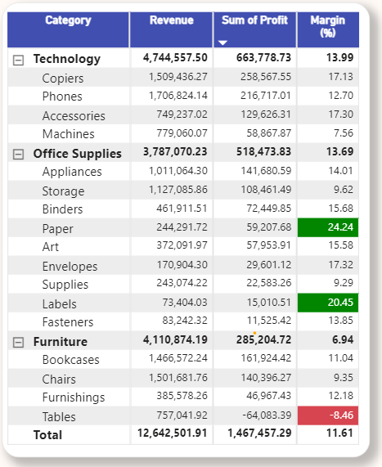
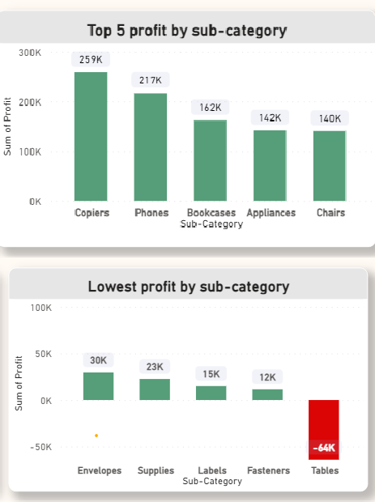
CATEGORY
Lợi nhuận biên
Doanh thu nội thất cao, NHƯNG lợi nhuận biên mang về thấp nhất trong 3 loại. Trong đó có "Tables" mang về lợi nhuận âm 64 nghìn USD
→ Bàn và ghế là hai sản phẩm thường đi cùng nhau. Có thể giảm giá "tables" (lợi nhuận âm), để kích cầu "Chairs". Kiếm được nhiều lợi nhuận hơn bởi việc giảm giá
Ngược lại, đồ văn phòng phẩm mang lại lợi nhuận cao so với doanh thu bán được. Trong đó, có "paper" và "Labels" mang lại lợi nhuận biên trên 20%.
→ Đồ văn phòng phẩm không yêu cầu bảo trì, sữa chữa nhiều, tốn ít chi phí vận chuyển. Giảm được đáng kể các chi phí liên quan.

Slide 12
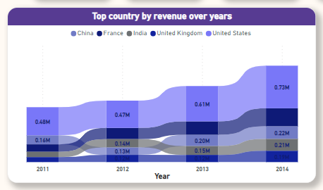
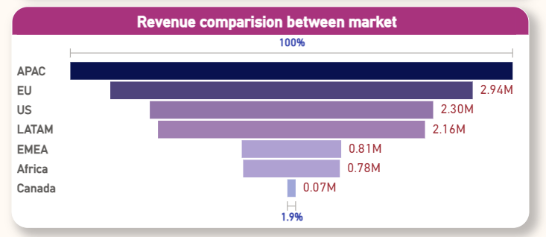
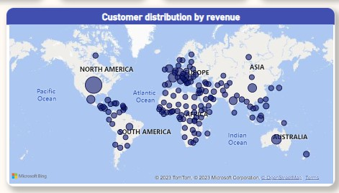
LOCATION
Tỷ lệ doanh thu của công ty đến từ các quốc gia không có sự biến động nhiều qua các năm.
Thị trường lớn của công ty đa số là các quốc gia phát triển (Mỹ, Anh Pháp,...). Nơi có nền kinh tế ổn định và thu nhập cao.
Công ty có sự đa dạng hóa trong việc phân phối sản phẩm giúp giảm rủi ro và đảm bảo sự ổn định trong doanh thu của công ty.
Tuy nhiên, công ty vẫn nên tìm kiếm thêm thị trường khác có tiềm năng phát triển. Phát triển phân phối sản phẩm đến các khu vực mới như châu Phi, các quốc gia châu Á, nơi có mât độ dân số đông và nhu cầu ngày càng cao.

Slide 13
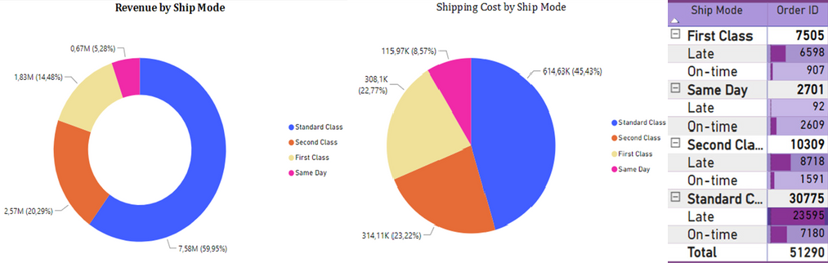
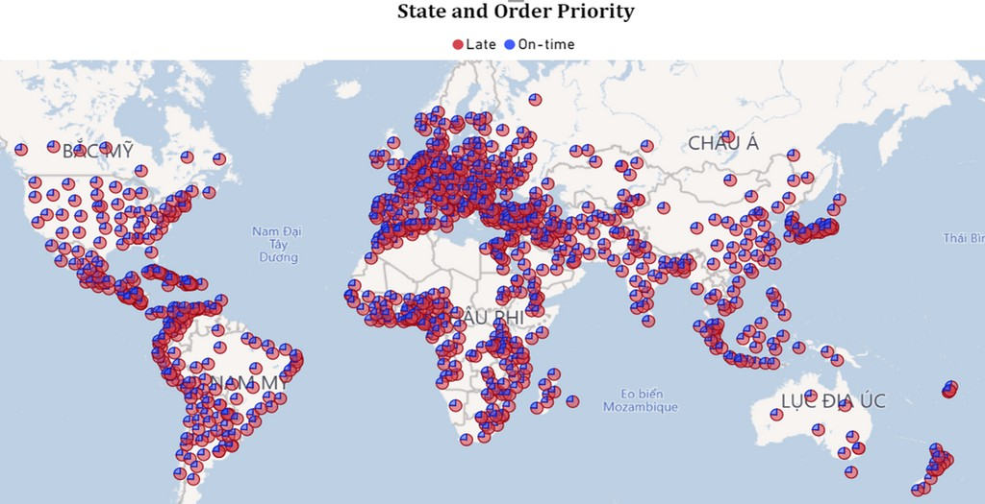
SHIPPING MODE
Hình thức giao hàng
Hình thức giao hàng tiêu chuẩn chiếm tỷ trọng cao nhất. Tuy nhiên đây cũng là hình thức giao hàng bị trễ nhiều nhất và làm ảnh hưởng đến cảm nhận của khách hàng.
→ Quá tải trong khâu vận chuyển theo dịch vụ giao hàng tiêu chuẩn. Đầu tư vào hình thức giao hàng này nhiều hơn nhằm cải thiện chất lượng dịch vụ giao hàng để tăng trải nghiệm.
Chú thích:
Same day: giao hàng cùng ngày First class: sau hàng sau 1-3 ngày Second class: giao hàng sau 3-6 ngày Standard: giao hàng sau 6-15 ngày

Slide 14
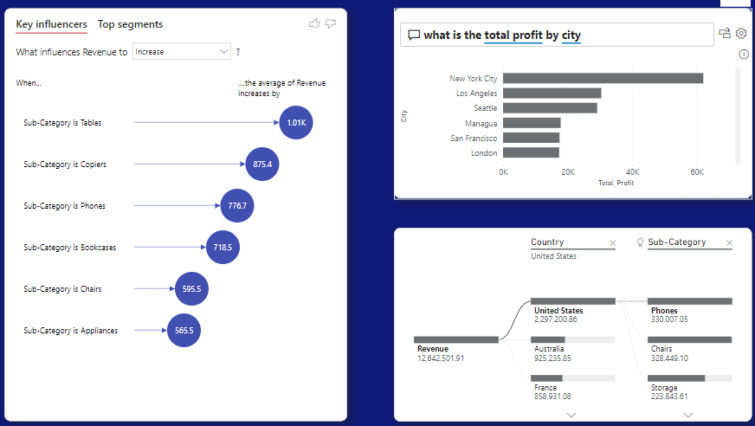
RECOMMENDATIONS

Slide 15
TỔNG KẾT
No
1
2
3
4
5
6
7
Vấn đề
Doanh thu Q1 năm sau giảm so với Q4 năm trước
Doanh thu và lợi nhuận của các sản phẩm điện tử và nội thất cao
Lợi nhuận của sản phẩm "Tables" âm
Doanh thu thấp, nhưng lợi nhuận cao của ngành hàng đồ văn phòng
Công ty cần xem xét việc thay đổi hoặc mở rộng thị trường phân phối sản phẩm
Tình trạng giao hàng của các hình thức
Các nhóm khách hàng nào đang mang lại lợi nhuận cho công ty
Insight
Nhu cầu tiêu dùng cuối năm có xu hướng tăng cao do các dịp nghĩ lễ (Black Friday, Christmas).
Sự phát triển của công nghệ và tiêu chuẩn sống, khiến các loại sản phẩm công nghệ (điện thoại, máy photo,... và các vật trang trí nhà cửa) được ưa chuộng nhiều hơn.
Bàn và ghế là hai sản phẩm thường đi cùng nhau. Có thể giảm giá "tables" (lợi nhuận âm), để kích cầu "Chairs". Kiếm được nhiều lợi nhuận hơn bởi việc giảm giá
Đồ văn phòng phẩm không yêu cầu bảo trì, sữa chữa nhiều, tốn ít chi phí vận chuyển. Giảm được đáng kể các chi phí liên quan.
- Thị trường lớn của công ty đa số là các quốc gia phát triển (Mỹ, Anh Pháp,...). Nơi có nền kinh tế ổn định và thu nhập cao.
- Các khu vực mới như châu Phi, các quốc gia châu Á, nơi có mât độ dân số đông và nhu cầu ngày càng cao.
Dịch vụ giao hàng tiêu chuẩn chiếm tỷ lệ lớn nhất. Tuy nhiên, tình trạng giao trễ lại xảy ra nhiều nhất.
Các nhóm khách hàng loyalty, hiberating, promising có xu hướng mang về nhiều doanh thu và cả lợi nhuận.
Solution
- Tăng chương trình khuyến mãi, giảm giá vào dịp cuối năm
- Chuẩn bị hàng tồn kho cho đợt sales cuối năm.
- Tập trung vào những sản phẩm công nghệ có cải tiến mới, cập nhật liên tục xu hướng người tiêu dùng để nhập những loại sản phẩm phù hợp
- Tiếp tục giữ "Tables". Vì nếu bỏ đi, thì có thể tổng lợi nhuận sẽ giảm.
- Tùy vào mục đích của doanh nghiệp. Nếu muốn tăng lợi nhuận, có thể chú ý hơn ở ngành của sản phẩm này.
- Tập trung vào các thị trường lớn hiện tại.
- Tìm kiếm thêm thị trường khác có tiềm năng phát triển.
Đầu tư vào hình thức giao hàng này nhiều hơn nhằm cải thiện chất lượng dịch vụ giao hàng để tăng trải nghiệm.
- Nên có chính sách ưu đãi và chăm sóc riêng biệt cho các nhóm khách hàng khác nhau.
- Tăng cường và duy trì mối quan hệ với khách hàng thông qua các chương trình: membership, khách hàng thân thiết, sản phẩm riêng cho từng nhóm khách hàng.

Slide 16
THANK YOU

